Slide 1
Top 10 Länder nach Anzahl neuer Fälle in den letzten 7 Tagen
8.795.672 Fälle
466.189 Todesfälle (4.5%)
Land | Fälle kumulativ | Neue Fälle in den letzten 7d | R | Trend
Brasilien | 1.067.579 | 217.065 | 1,2 | ▲
Vereinigte Staaten | 2.255.119 | 180.593 | 1,14 | ▲
Indien | 410.461 | 89.539 | 1,16 | ▲
Chile | 236.748 | 69.393 | 1,35 | ▲
Russische Föderation | 576.952 | 56.823 | 0,94 | ▼
Pakistan | 176.617 | 37.387 | 0,95 | ▼
Mexiko | 175.202 | 32.512 | 1,08 | ▲
Saudi Arabien | 154.233 | 30.925 | 1,16 | ▲
Südafrika | 92.681 | 26.945 | 1,2 | ▲
Peru | 251.338 | 26.206 | 0,81 | ▼
Quelle: ECDC, Stand 21.06.2020
Notes:
Trend: Anzahl neue Fälle der letzten 7d im Vergleich zur Anzahl neuer Fälle der Vorwoche

Slide 2
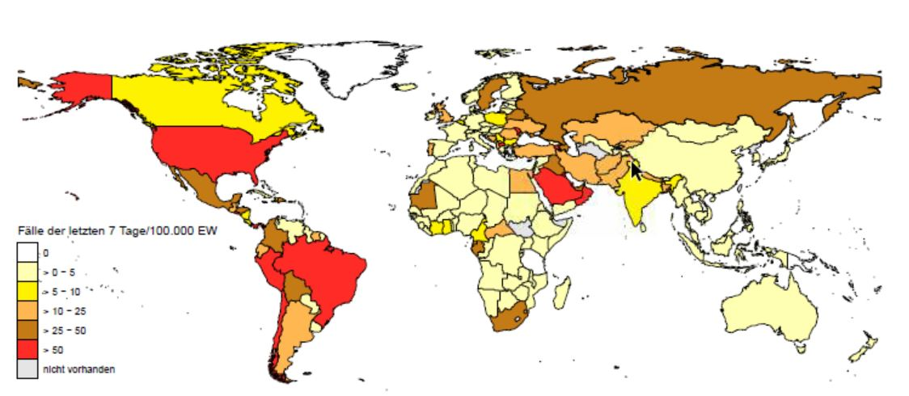
7-Tages-Inzidenz pro 100.000 Einwohner
14 Länder mit der 7-Tages-Inzidenz > 50 Fälle / 100.000 EW.
Land (3) | Kontinent | Inzidenz 7T
Armenien | Europe | 125,2
Republik Moldau | Europe | 61,6
Nord Mazedonien | Europe | 52,9
Land (6) | Kontinent | Inzidenz 7T
Panama | America | 1215,8
Chile | America | 366,1
El Salvador | America | 158,5
Brasilien | America | 102,8
Peru | America | 80,6
Vereinigte Staaten | America | 54,8
Land (5) | Kontinent | Inzidenz 7T
Katar | Asien | 285,2
Bahrain | Asien | 289,1
Oman | Asien | 130,6
Kuwait | Asien | 90,2
Saudi Arabien | Asien | 87,7
Quelle: ECDC, Stand: 21.06.2020
Notes:
World_incidence

Slide 3
From: Contact Tracing Assessment of COVID-19 Transmission Dynamics in Taiwan and Risk at Different Exposure Periods Before and After Symptom Onset
JAMA Intern Med. Published online May 01, 2020. doi:10.1001/jamainternmed.2020.2020
Ziel: Bescheinigung der Übertragungsdynamik von Covid-19 & Evaluierung des Übertragungsrisikos zu verschiedenen Expositionszeiträumen
Methode: 2.761 Kontakte von 100 Indexfällen wurden bis 14 Tage nach der letzten Exposition zum Indexfall verfolgt.
Exposition zeit: beginnt 4 Tage vor dem Symptombeginn des Indexfalls
Asymptomatischer Indexfall: Datum der Bestätigung
Kontakt: Face-to-Face ohne Maske für >15m;
HCW: Kontakt innerhalb von 2 m ohne N95 Maske
Notes:
HCW: eine chirurgische Maske wäre nicht angebracht
For asymptomatic confirmed cases, the period of investigation was based on the date at confirmation (instead of date at onset) and was determined according to epidemiological investigation

Slide 4
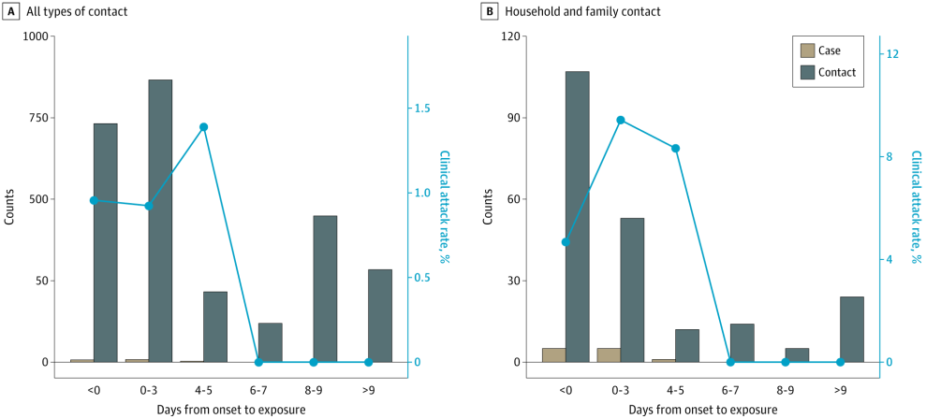
From: Contact Tracing Assessment of COVID-19 Transmission Dynamics in Taiwan and Risk at Different Exposure Periods Before and After Symptom Onset
JAMA Intern Med. Published online May 01, 2020. doi:10.1001/jamainternmed.2020.2020
Ergebnisse:
Indexfall: 100 Indexfälle (9 asymptomatisch), Medianalter 44 Jahre; 56% Männer
Kontaktperson: 2.761 Kontakts einschließlich: 151 (5,5%) Haushaltskontakte; 76 (2,8%) Nicht-Haushalts-Familienkontakte, 689 (25,3%) HCW-Kontakte, und 1836 (66,4%) Andere
Sekundären Fall: 22 sekundären Fall (4 asymptomatisch ) wurde identifiziert
Keiner der 9 asymptomatischen Indexfälle übertrug einen sekundären Fall
The secondary attack rate: 20 of 2761, or 0,8% (95% CI, 0,5%-1,2%)
Alle 22 sekundären Fälle hatten ihre erste Exposition innerhalb 5 Tage des Symptombeginns des Indexfalles.
Notes:
HCW: eine chirurgische Maske wäre nicht angebracht
For asymptomatic confirmed cases, the period of investigation was based on the date at confirmation (instead of date at onset) and was determined according to epidemiological investigation
the time between the start of symptoms in the primary patient (infector) and onset of symptoms in the patient

Slide 5
From: Contact Tracing Assessment of COVID-19 Transmission Dynamics in Taiwan and Risk at Different Exposure Periods Before and After Symptom Onset
JAMA Intern Med. Published online May 01, 2020. doi:10.1001/jamainternmed.2020.2020
Notes:
HCW: eine chirurgische Maske wäre nicht angebracht
For asympt
Die 735 Kontakte, deren erste Exposition vor Symptombeginn des Indexfalles auftrat, waren ebenfalls einem erhöhten Risiko ausgesetzt, mit einer sekundären klinischen Attackenrate von 1,0% (95% KI, 0,5%-2,0%)omatic confirmed cases, the period of investigation was based on the date at confirmation (instead of date at onset) and was determined according to epidemiological investigation

Slide 6
From: Contact Tracing Assessment of COVID-19 Transmission Dynamics in Taiwan and Risk at Different Exposure Periods Before and After Symptom Onset
JAMA Intern Med. Published online May 01, 2020. doi:10.1001/jamainternmed.2020.2020
Attack rate nach Alt
Attack rate nach der Krankheitsschwere des Indexfalls des Indexfalls
Notes:
HCW: eine chirurgische Maske wäre nicht angebracht
For asympt
Die 735 Kontakte, deren erste Exposition vor Symptombeginn des Indexfalles auftrat, waren ebenfalls einem erhöhten Risiko ausgesetzt, mit einer sekundären klinischen Attackenrate von 1,0% (95% KI, 0,5%-2,0%)omatic confirmed cases, the period of investigation was based on the date at confirmation (instead of date at onset) and was determined according to epidemiological investigation

Slide 7
From: Contact Tracing Assessment of COVID-19 Transmission Dynamics in Taiwan and Risk at Different Exposure Periods Before and After Symptom Onset
JAMA Intern Med. Published online May 01, 2020. doi:10.1001/jamainternmed.2020.2020
Schlussfolgerung:
höheres Übertragungsrisiko um den Zeitpunkt des Symptombeginns des Indexfalles, niedrigeren Übertragungsrisiko im späteren Verlauf der Erkrankung des Indexfalles.
Diese Studie schlug vor, die Isolationsperiode zu verkürzen (5 Tage nach Symptombeginn) und sich auf die Kontakte in der Nähe oder sogar vor Symptombeginn der Indexfälle (4 Tage bevor + 5 Tage nach Symptombeginn) zu konzentrieren, wenn die Anzahl der Indexfälle oder Kontakte zu groß ist, dass alle Kontakte zurückverfolgt werden können.
Ein Krankenhausaufenthalt wäre für die Isolierung und die Reduzierung der Übertragung nicht hilfreich und sollte nur für Patienten mit schwerer Krankheit erfolgen
Notes:
HCW: eine chirurgische Maske wäre nicht angebracht
For asympt
Die 735 Kontakte, deren erste Exposition vor Symptombeginn des Indexfalles auftrat, waren ebenfalls einem erhöhten Risiko ausgesetzt, mit einer sekundären klinischen Attackenrate von 1,0% (95% KI, 0,5%-2,0%)omatic confirmed cases, the period of investigation was based on the date at confirmation (instead of date at onset) and was determined according to epidemiological investigation

Slide 8
Kurven

Slide 9
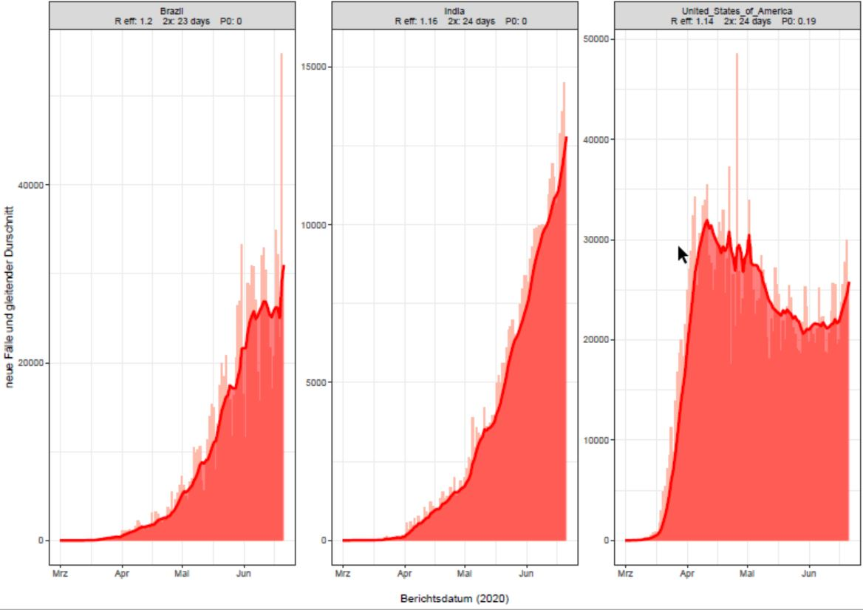
Länder mit über 70.000 neuen COVID-19 Fällen in den letzten 7 Tagen
Quelle: ECDC, Stand: 21.06.2020
Notes:
daily_7dmovingaverage_above70000

Slide 10
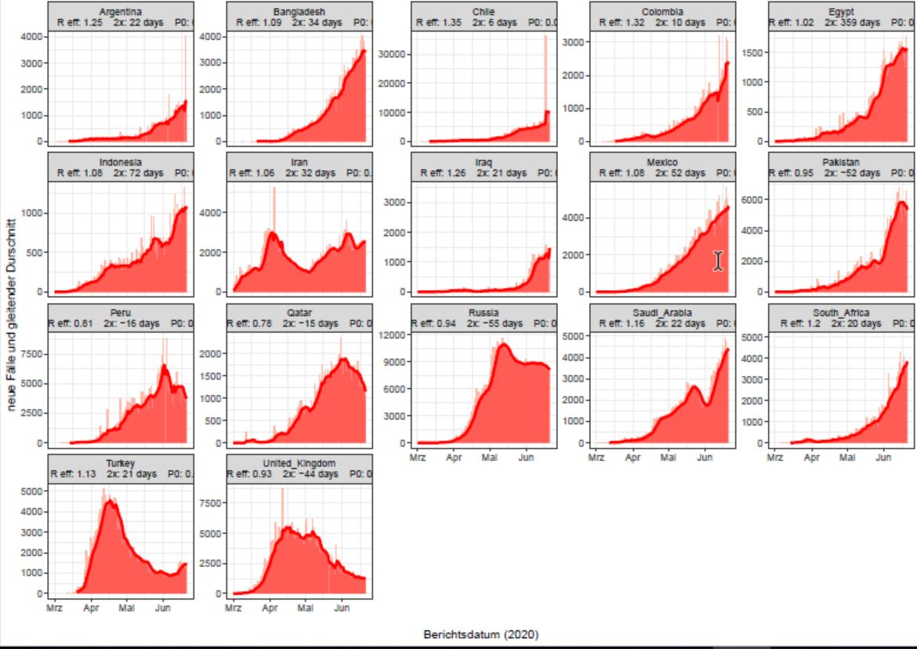
Länder mit 7.000 – 70.000 neuen COVID-19 Fällen in den letzten 7 Tagen
Quelle: ECDC, Stand: 21.06.2020
Notes:
daily_7dmovingaverage_above7000

Slide 11
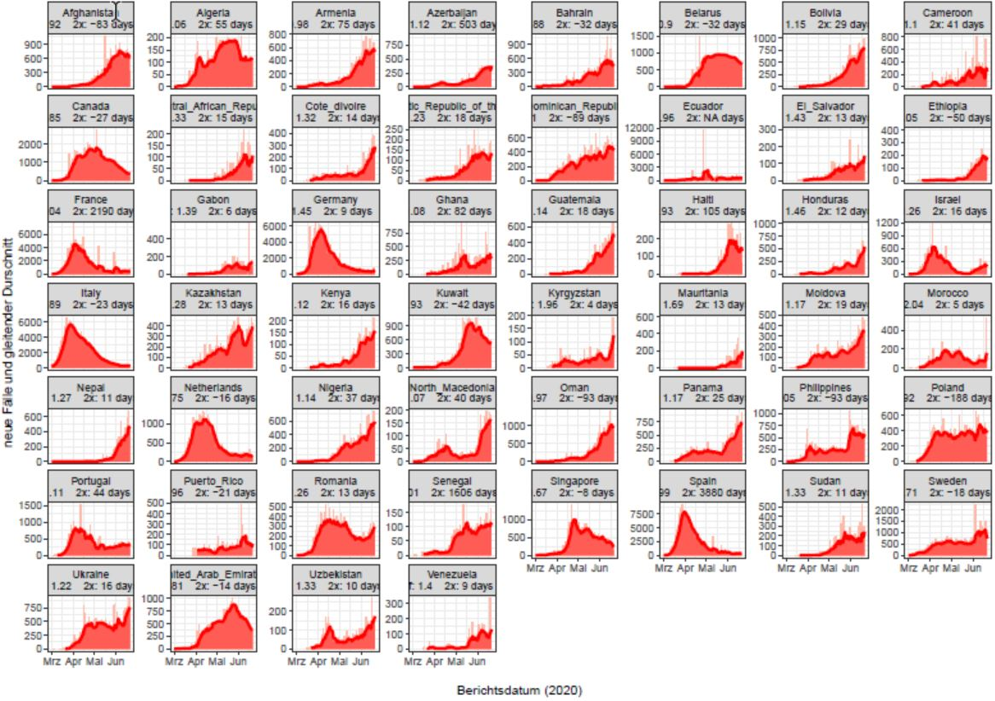
Länder mit 700-7.000 neuen COVID-19 Fällen in den letzten 7 Tagen
Quelle: ECDC, Stand: 21.06.2020
Notes:
daily_7dmovingaverage_above700

